Slide 1
探索上古Windows用户堆
二进制安全系列
@author: 玉涵
@blog: https://r00tk1ts.github.io @date: 2018-08-25

Slide 2
Windows堆历史
Win2K – WinXP SP1: 仅考虑了性能与功能完整性，没有考虑任何安全因素，极易被利用。
WinXP SP2 ~ Win2003: 加入了安全因素（chunk cookie/safe unlink），利用手法受限，门槛提高。
Windows Vista ~ Win7: 堆管理的里程碑，整体架构具有较大的改动。
后Win7时代(Win8.1/Win10)：皆有所变化，堆的安全性愈发固若金汤。
研究一门技术，应该从它的历史轨迹着手，如此才能对整个技术的发展与更迭有一个全盘的认识。上古时代的利用手法在当下早已失效，但是仍有学习研究的价值。
本节我们来探索上古时代Win2K – WinXP SP1的用户态堆。

Slide 3
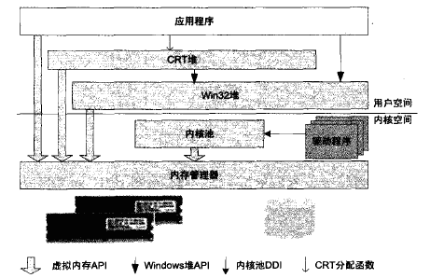
Windows用户堆
用户态堆是应用程序内存空间的重要组成部分，负责动态的申请和释放内存空间，Heap的申请和释放全由代码控制。
通过堆，内存管理器(Memory Manager)将内存空间委托给堆管理器(Heap Manager)管理。从内存管理器那儿批发，在堆管理器中零售。
虚拟内存API
VirtualAlloc/VirtualFree
NtAllocateVirtualMemory (ring0)
Win32堆
HeapAlloc/HeapFree – kernel32.dll
RtlAllocateHeap – ntdll.dll
RtlAllocateHeap – ntoskrnl.exe (ring0)
CRT堆
malloc/free
内核池
Pool Manager
ExAllocatePool/ExAllocatePoolWithTag

Slide 4
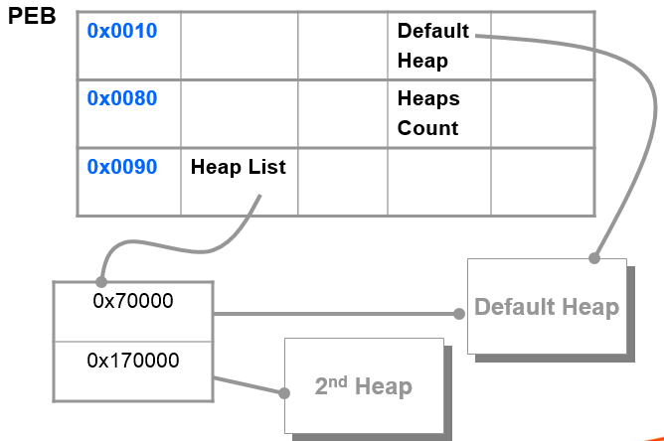
默认堆与私有堆
Windows创建新进程时，加载器执行进程初始化时，会用RtlCreateHeap为新进程创建一个默认堆。
除了默认堆以外，应用程序也可以自己通过HeapCreate->RtlCreateHeap来创建额外的堆，这些堆被称作私有堆。
PEB与堆的关联 - Windbg下探索
MSDN
HeapCreate/HeapDestroy
HeapAlloc/HeapFree
历史遗留的两个接口：
GlobalAlloc/GlobalFree
LocalAlloc/LocalFree

Slide 5
堆内部结构 – busy chunk
Busy chunk structure – 8 Bytes
01 – Busy
02 – Extra present
04 – Fill pattern
08 – Virtual Alloc
10 – Last entry
20 – FFU1
40 – FFU2
80 – No coalesce
Self Size
Previous chunk
size
Segment
Index
Flags
Unused
bytes
Tag index
(Debug)
0
1
2
3
4
5
6
7
8

Slide 6
堆内部结构 – free chunk
Free chunk structure – 8 Bytes
Self Size
Previous chunk
size
Segment
Index
Flags
Unused
bytes
Tag index
(Debug)
Next chunk
Previous chunk
0
1
2
3
4
5
6
7
8

Slide 7
堆内部结构 - overview
Segments
Segment
List
Virtual Allocation list
Free Lists
Lookaside List

Slide 8
堆内部结构 - freelist
128个双向回环链表，每个链表（除了freelist[0]）将相同大小的free chunk块地址组织起来。
freelist[1] – freelist[127] chunk块大小按8字节递增。
freelist[0]以升序存储1024 <= size < 512KB的free chunk。
起始时freelist[0]有一个非常大的尾块，其他链表均为空。
0
1
2
3
4
5
6
1400
2000
2000
2408
16
16
48
48

Slide 9
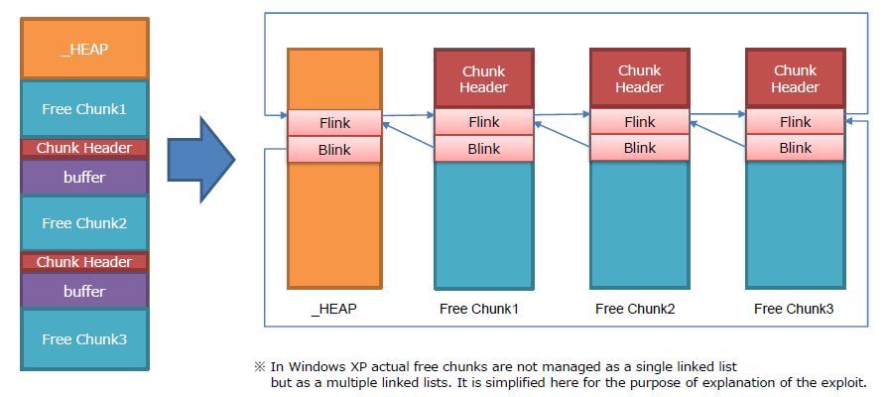
堆内部结构 - freelist

Slide 10
堆内部结构 - lookaside
用于快速分配和释放。
由128个单链表组成，每个链表存放最多4个相同大小的“空闲”块（标记为busy态，避免合并操作）。
初始时128个单链表均为空。
lookaside是否enable取决于环境与堆创建规格。
0
1
2
3
4
5
6
16
48
48

Slide 11
堆内部结构 – 分配、释放策略
分配：
Size >= 512K，直接使用虚分配(virtual memory)。
Size < 1024，首先使用lookaside，如果lookaside找不到entry，就使用freelist。lookaside需要大小精准匹配，freelist策略则是size enough, best fit。如果有切割，则剩余块插入对应的freelist[n]。
Size >= 1024或2中无法找到entry，试试堆缓存。如果堆缓存不行就使用freelist[0]。
检查freelist[0]->Blink是否足够（最大块）
如果足够，就往回遍历找到最适合的块。
freelist[0]都搞不定，就得堆膨胀了。
释放：
Size >= 512K，虚释放。
Size < 512K
Size < 1024，释放到lookaside，如果满了就放到freelist，如果放到freelist，还要检测物理毗邻块是否满足合并条件，如果满足就先合并再放到对应的freelist[n]
Size > 1K，释放到堆缓存（如果存在的话），否则放到freelist[0]

Slide 12
经典堆溢出—DWORD SHOOT
因为堆块的元数据(meta data)与堆的数据区混杂在一起，堆块之间物理毗邻，所以堆溢出可以达成污染内存地址空间下一个堆块元数据的目的。
其中有一种通过污染flink/blink指针的利用手法再被挖掘出来后便大行其道。Failwest称之为”DWORD SHOOT”，更多英文文献称作”arbitrary DWORD overwrite/reset”。
Index
< 64
Flags
!= 1
Overflow
start
Fake Flink (WithWhat)
Fake Blink (WhereTo)

Slide 13
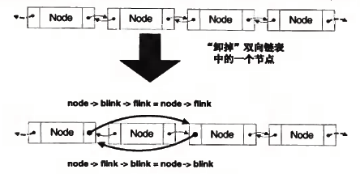
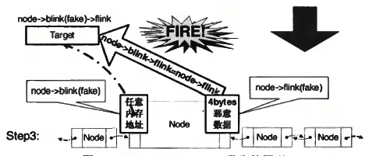
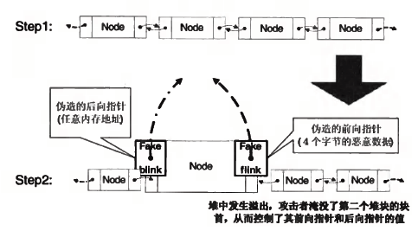
经典堆溢出—DWORD SHOOT
在溢出chunk后修改下一个chunk的flink和blink。
被污染块发生断链时（可能被分配到，也可能因为溢出块free而被合并），达成DWORD SHOOT。
blink可以选择PEB的lock/unlock函数指针、虚函数、VEH、SEH地址等（注意->flink的偏移），而flink则篡改为自己shellcode的地址。

Slide 14
DWORD SHOOT – PEB函数指针
上古时期，ExitProcess在善后时会调用到RtlEnterCriticalSection、RtlLeaveCriticalSection两个临界区lock/unlock函数。而调用方式非常奇特，是通过在PEB偏移0x20处存放的指针来调用的。
另一方面PEB的地址是固定的0x7FFDF000，那么0x7FFDF020就是指向RtlEnterCriticalSection的指针、0x7FFDF024是指向RtlLeaveCriticalSection的指针。
于是，这两个地址就是绝佳的DWORD SHOOT目标。
利用时的一些注意事项：
调试堆与常态堆
修复环境，如DF标志位翻转问题，堆区被破坏问题。
动态定位shellcode问题，思想类似jmp esp，利用寄存器+偏移定位，再在内存空间搜索对应的call DWORD PTR [REG+XX]
指针反射问题
Node->blink->flink = node->flink; // DWORD SHOOT
Node->flink->blink = node->blink; // target地址 => shellcode+4

Slide 15
堆溢出延生—4-to-n Overwrite
Arbitrary 4-byte overwrite => arbitrary n-byte overwrite亦是一种非常实用的延生利用手法。
Overwrite某个lookaside list head。
FakeChunk.Blink = &Lookaside[ChunkSize];
FakeChunk.Flink = 可控指针值;
FakeChunk.Flags = 0x20; FakeChunk.Index = 1-63;
FakeChunk.PreviousSize = 1; FakeChunk.Size = 1;
此后分配对应大小chunk会从该地址分配，而该地址是通过DWORD SHOOT写入的。
分配后，就可以写n个字节数据到chunk数据区了。通常来说，4-to-n byte overwrite的利用手法往往是为了布置shellcode。这解决了DWORD SHOOT中动态定位shellcode地址的困难（CALL DWORD PTR [REG+XX]得靠运气）。
这一思路的诞生使得[Win2K-XP SP2)时代拥有了非常稳定的堆溢出利用手法。详见Original CanSecWest 04 Presentation

Slide 16
references
《0day安全：软件漏洞分析技术》 – 第五、六章
《软件调试》- 第二十三章
Original CanSecWest 04 Presentation
Third Generation Exploitation
Windows Heap Overflows - bh-win-04-Litchfield
Reliable Windows Heap Exploits
Understanding and bypassing Windows Heap Protection
Heap for humans 101
Heap for humans 102
Heap for humans 102.5
Heap for humans 103
Heap for humans 103.5
https://github.com/jas502n/0day-security-software-vulnerability-analysis-technology

